Slide 1
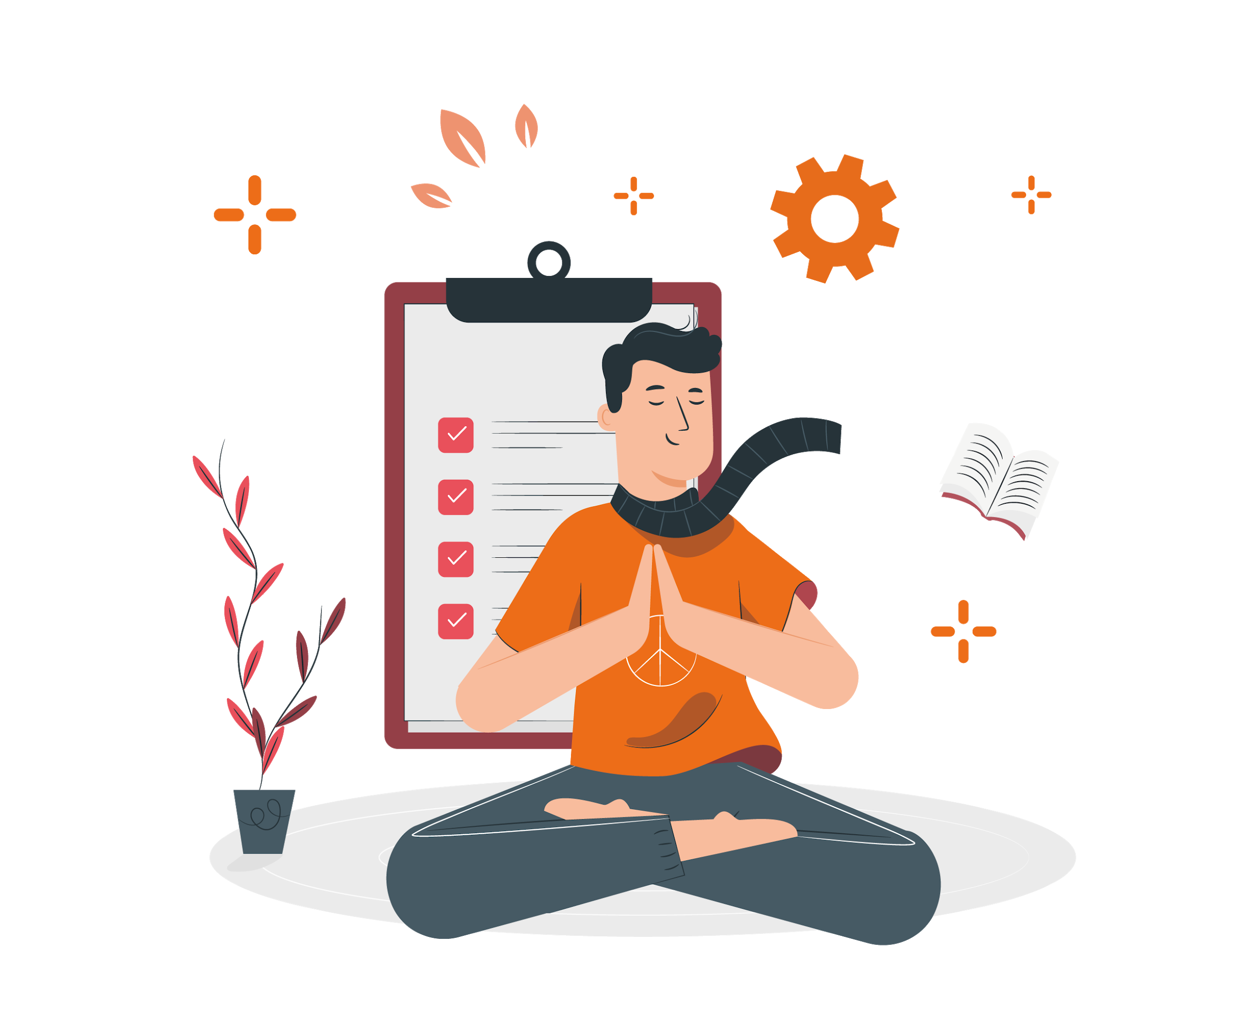
RECURSOS HUMANOS | NIVEL 4° MEDIO
MÓDULO 3
DESARROLLO
Y BIENESTAR
DEL PERSONAL

Slide 2

MÓDULO 3 | DESARROLLO Y BIENESTAR PERSONAL
ACTIVIDAD 11
CLIMA LABORAL

Slide 3



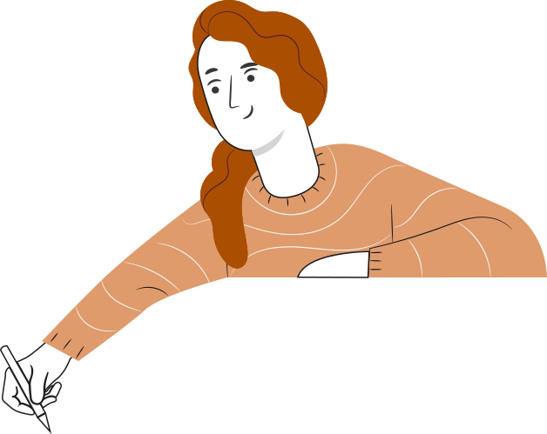
OBJETIVO DE APRENDIZAJE
APRENDIZAJE ESPERADO
CRITERIOS DE EVALUACIÓN
OA 3
Ingresar, archivar y presentar información sobre bienestar y desarrollo de personas, ascensos, promociones, transferencias, capacitación, desempeños, evaluaciones, entre otros, para la toma de decisiones de las jefaturas.
OA Genérico
A - C
3. Tramita formularios y documentos necesarios para bienestar, desarrollo profesional, capacitación y/o evaluación de desempeño de trabajadores, respetando legislación vigente, de acuerdo a peticiones de trabajadores y/o jefatura correspondiente.
3.3 Presenta formularios y/o documentos, de acuerdo a las normativas exigidas, en las instituciones correspondientes y en los plazos definidos.
Reconoce el clima laboral dentro de una organización y los factores que influyen en él, beneficiando la calidad de vida de los colaboradores y generando sentido de pertenencia con la organización.
Identifica los tipos de beneficios existentes en una organización otorgados por el Estado y/o las empresas, satisfaciendo las necesidades de los colaboradores y fortaleciendo su identidad, compromiso y fidelización dentro de la misma, de acuerdo a los protocolos y normativa legal vigente.

Slide 4

RECORDEMOS
¿QUÉ APRENDIMOS LA ACTIVIDAD ANTERIOR?
BENEFICIOS DE LA EMPRESA PRIVADA :
1
Reconocimos la importancia de los beneficios otorgados por la empresa.
2
Identificamos los beneficios que son otorgados a algunas empresas.

Slide 5

ACTIVIDAD DE CONOCIMIENTOS PREVIOS
Para revisar los aprendizajes trabajados en actividad anterior, reúnete en grupos de no más de tres integrantes e investigue dos empresas que se destacan por sus beneficios para sus trabajadores y cuáles son.

Slide 6
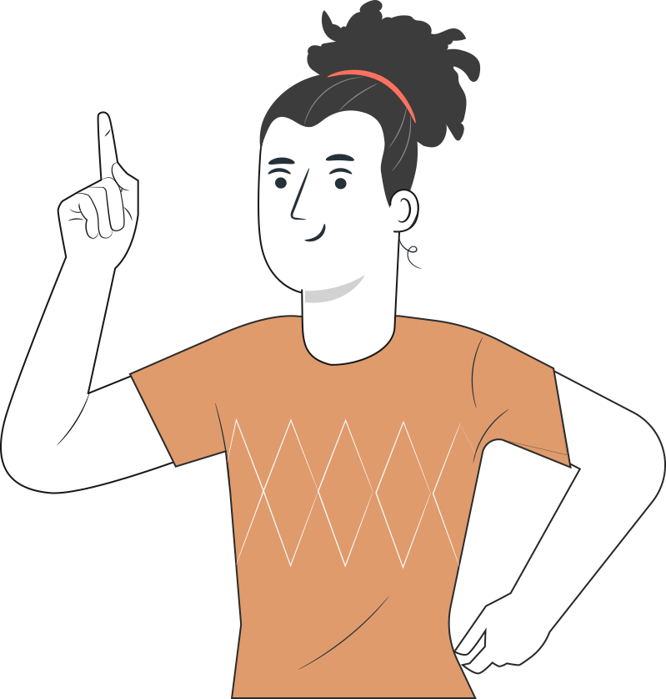
ACTIVIDAD DE MOTIVACIÓN
Responde la siguiente interrogante:
¿Qué es el clima para ti?
¡Muy bien! ahora te invitamos a seguir profundizando a través de la siguiente presentación.

Slide 7


REFLEXIÓN
Es importante señalar que habitualmente asociamos clima con el clima atmosférico. Pero también existe lo que se denomina Clima Laboral y que se asocia al ambiente de trabajo de una organización.
El clima en una organización es muy importante porque influye en la productividad de los trabajadores y por ende, en los resultados de la organización y está determinado, al igual que el clima atmosférico por diversos factores, que en este caso son de carácter organizacional.
¡Muy bien!

Slide 8

MENÚ DE LA ACTIVIDAD
11
CLIMA LABORAL
Al término de la actividad estarás en condiciones de:
1
Identificar qué es Clima Laboral, y el por qué las organizaciones miden su clima laboral.
2
Conocer la importancia de medir el clima laboral en una organización .
3
Identificar con qué instrumentos se puede medir y qué podemos medir el clima laboral.
4
Finalmente reconocer cómo mejorar el clima laboral en una organización.

Slide 9

COMPARACIÓN DE FACTORES QUE AFECTAN
EL CLIMA ATMOSFÉRICO V/S CLIMA LABORAL
Así como el clima atmosférico está determinado por algunos factores, el clima Organizacional también es afectado por factores Organizacionales
CLIMA ATMOSFÉRICO
CLIMA LABORAL
FACTORES ATMOSFÉRICOS
FACTORES ORGANIZACIONALES
El Mar y sus corrientes
La Tierra
El Relieve (geografía) Cordillera o llano
Los vientos
La Temperatura
La Presión atmosférica…
…Calentamiento global
Tecnología
Estructura Organizacional
Estructura Social
Estilo de Liderazgo
Comunicación interna
Prácticas de Administración
Políticas, Normas y procedimientos

Slide 10
DEFINICIÓN
¿QUÉ ES CLIMA LABORAL?
Litwin y Stringer (1968), lo definen como "un conjunto de propiedades medibles del medio ambiente de trabajo, percibidas directa o indirectamente por las personas que trabajan en la organización y que influyen en su motivación y comportamiento”.
Darío Rodríguez, lo define como “percepciones compartidas por los miembros de una organización, respecto al trabajo, el ambiente físico en que se da, las relaciones interpersonales que tienen lugar en torno a él y las diversas regulaciones formales que afectan a dicho trabajo”.
Alexis Gonçalves, lo define como “la expresión personal de la "percepción" que los trabajadores y directivos se forman de la organización a la que pertenecen y que incide directamente en el desempeño de la organización”.
Sergio Barrenechea la define como “la percepción individual o colectiva que tienen los trabajadores (colaboradores y directivos) de una organización, de ciertas dimensiones o elementos que les afectan positiva o negativamente en su motivación, lo que con el paso del tiempo incide en su desempeño y productividad.”.

Slide 11

¿POR QUÉ LAS ORGANIZACIONES MIDEN
SU CLIMA LABORAL?
PORQUE…
Aquellos ambientes laborales que mantienen altos niveles de clima laboral, presentan:
Mejores Resultados.
Mayores facilidades para lograr objetivos de trabajo.
La satisfacción del cliente es el reflejo de la satisfacción de los empleados.

Slide 12

OBJETIVOS E IMPORTANCIA DEL CLIMA LABORAL
Un Buen clima laboral:
Ayuda a cumplir los objetivos organizacionales.
Mejora la Motivación de los trabajadores.
Mejora las relaciones de trabajo.
Disminuye los conflictos internos.
Mejora el rendimiento y productividad de los trabajadores.
Aumenta Sentido de Pertenencia.
Aumenta el Compromiso.

Slide 13

HAGAMOS UNA PAUSA
REFLEXIONEMOS
Reúnete en parejas y responde lo siguiente:
¿Cuáles son los efectos de un mal clima laboral en
una organización?

Slide 14
HAGAMOS UNA PAUSA
REFLEXIONEMOS
Al contrario a la slide de Buen Clima: No se cumplen objetivos, malas relaciones, desmotivación, más rotación, más ausentismo, disminución de productividad…
¡Muy bien!
Sigamos revisando la presentación.

Slide 15

EN QUÉ IMPACTA EL CLIMA LABORAL
Productividad
Cumplimiento de objetivos
Satisfacción de sus trabajadores
Rotación de personas
Ausentismo laboral
Accidentabilidad
Imagen de la empresa

Slide 16
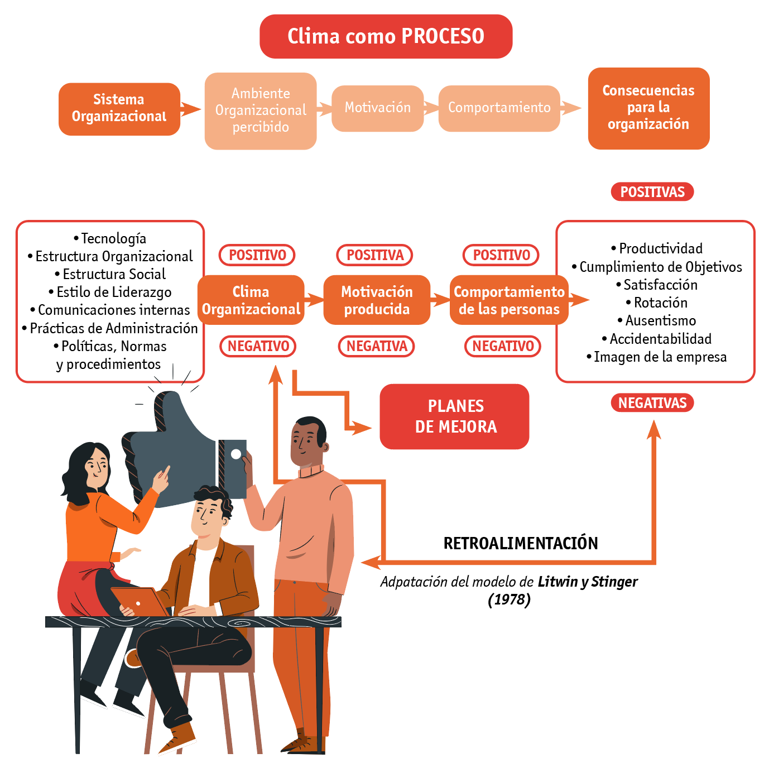

Slide 17
¿CON QUÉ INSTRUMENTOS SE PUEDE MEDIR
EL CLIMA LABORAL
Las herramientas que sirven para evaluar el clima laboral de una empresa más utilizadas son:
La observación directa: consiste en que el jefe se dé cuenta de cómo los empleados trabajan para identificar aspectos en el ambiente de trabajo que generan descontento entre los colaboradores. A pesar de su facilidad, se trata de una herramienta que no es precisa ni objetiva y que demanda una gran cantidad de tiempo.
Los grupos focales: son una forma muy común de medir el clima laboral. Se trata de una charla con un grupo de 6 a 12 participantes a los que un moderador les hace preguntas sobre aspectos puntuales de la organización. El gran reto al usar esta herramienta es lograr un ambiente de confianza para que los empleados hablen abiertamente.

Slide 18

¿CON QUÉ INSTRUMENTOS SE PUEDE MEDIR
EL CLIMA LABORAL
Las entrevistas: pueden ser individuales o grupales y han de centrarse en aspectos más puntuales de la empresa. Las entrevistas de salida son una buena alternativa para conocer una percepción sincera sobre las condiciones laborales. Además, esta herramienta permite saber si en una empresa existen diferentes climas organizacionales.
Las encuestas: son muy eficaces para recolectar datos
precisos sobre el grado de satisfacción de los empleados.
Destacan sobre las anteriores herramientas por su bajo
margen de error al reunir la sumatoria de las percepciones
subjetivas del talento humano, lo que facilita
la identificación de tendencias y áreas de mejora.

Slide 19
¿QUÉ PODEMOS MEDIR EN EL CLIMA LABORAL?
Se pueden medir muchas dimensiones, las cuales dependen de lo que las organizaciones se definen como desafío.
Entre las dimensiones más utilizadas para medir clima se encuentran:
Nivel de compromiso de los colaboradores con la empresa.
Definición de Responsabilidades y funciones dentro de una empresa.
COMPROMISO
ESTRUCTURA
Grado de integración entre los colaboradores de una empresa.
Nivel de participación de los colaboradores con la empresa.
RELACIONES
PARTICIPACIÓN
DIMENSIONES
DE CLIMA
Nivel de Trabajo en Equipo de los colaboradores con la empresa.
TRABAJO
EN EQUIPO
RECOMPENSA
Nivel de recompensa o reconocimiento dado a los colaboradores con la empresa.
LIDERAZGO
Estilo de Liderazgo utilizado para dirigir la la empresa

Slide 20
¿CÓMO PODEMOS MEDIR EL
EL CLIMA LABORAL
El clima se pueden medir utilizando encuestas a través de las cuales se pregunta a los colaboradores sobre las dimensiones que determinan o afectan el ambiente de trabajo en las organizaciones y cómo ellos las perciben.
Veamos un ejemplo parcial de una encuesta. Solo dos dimensiones.
Orden | Pregunta
1 | Mi jefe me explica claramente lo que se espera de mí en mi trabajo.
2 | Mi Jefe dialoga conmigo de forma periódica sobre la calidad de mi trabajo y cómo podría mejorar.
3 | Mi jefe tiene en cuenta mis opiniones y sugerencias (las escucha y dialogamos sobre ellas).
DIMENSIÓN | LIDERAZGO DE MI JEFE DIRECTO
Orden | Pregunta
4 | Mi Jefe reconoce explícitamente el trabajo bien hecho en nuestro equipo.
DIMENSIÓN | RECONOCIMIENTO

Slide 21
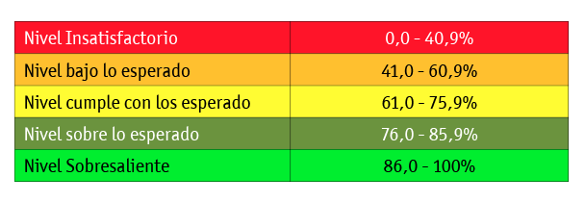
¿CÓMO PODEMOS MEDIR EL
EL CLIMA LABORAL
Para medir se usan escalas de medición donde el trabajador debe indicar cuál es su grado de satisfacción o de insatisfacción respecto de las preguntas que explican cada dimensión.
Escala de medición:
MUY SATISFECHO 5 | SATISFECHO 4 | NI SATISFECHO NI INSATISFECHO 3 | INSATISFECHO 2 | MUY INSATISFECHO 1
Se interpreta que solo 40 personas de cada 100, perciben que clima laboral
es bueno.
Niveles de satisfacción:
Si el clima laboral da un valor inferior a 40,9 % se considera
un mal clima laboral.
Si el clima laboral da un valor superior a 75,9 % se considera un buen clima laboral.
Se interpreta que 76 personas de cada 100, perciben que clima laboral
es bueno.

Slide 22

¿CÓMO PODEMOS MEDIR EL
EL CLIMA LABORAL
Una vez aplicadas las encuestas para medir el clima se deben determinar las dimensiones más mal evaluadas y proponer entre los trabajadores y sus jefes cómo mejorar esa dimensión para mejorar el ambiente de trabajo y por ende, cumplir sus objetivos y resultados de mejor manera.
Un plan de mejora debe contener:
Dimensión a trabajar
Objetivo a Lograr
Acciones para lograr el Objetivo
Presupuesto necesario
Oportunidad de Ejecución del plan de Mejora
Ejecución de la Actividad o acción definida
Evaluación del impacto de la actividad propuesta

Slide 23

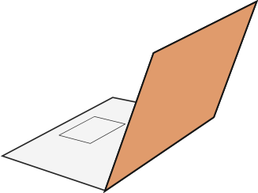

REVISEMOS
11
¿CUÁNTO APRENDIMOS?
CLIMA LABORAL
Para revisar los temas trabajados durante el desarrollo de la presentación, te invito a revisar el siguiente video:
https://youtu.be/Hsj8tHMzawc
Reúnete en grupos de no más de tres integrantes y en relación al video realice lo siguiente:
Señala cómo está el clima de la oficina presentada y propongan un plan de mejora para el clima laboral observado en la situación.
¡Muy bien!
ahora te invitamos a seguir practicando.

Slide 24
REFLEXIÓN
Un buen clima laboral siempre va a aportar valor a las organizaciones en el cumplimiento de sus objetivos organizacionales y en la mejora de sus resultados, que contribuirán al Bienestar del trabajador y su calidad de vida.
¡Muy bien!

Slide 25




ANTES DE COMENZAR A TRABAJAR
TOMA LAS SIGUIENTES PRECAUCIONES
Realiza trabajo en equipo con respeto en tus opiniones,
escucha a los demás.
Considerar los anexos adjuntos.
Aplicar lo aprendido en el módulo.

Slide 26



ANTES DE COMENZAR A TRABAJAR
TOMA LAS SIGUIENTES PRECAUCIONES
Cuida tus claves de acceso.
Resguarda la confidencialidad de la información.
Cuidado con los dispositivos externos, asegura la información instalando antivirus.
Se riguroso y ordenado con los antecedentes que manejas.
Realiza trabajo en equipo con respeto en tus opiniones,
escucha a los demás.

Slide 27

ANTES DE COMENZAR A TRABAJAR
TOMA LAS SIGUIENTES PRECAUCIONES
Revisar el Código del Trabajo.
Revisar la Dirección del Trabajo.
Revisar la DL.3500.
Revisar la Ley Nº 19.631.
Ser cuidadoso y respetuoso con los integrantes de tu
equipo de trabajo.

Slide 28
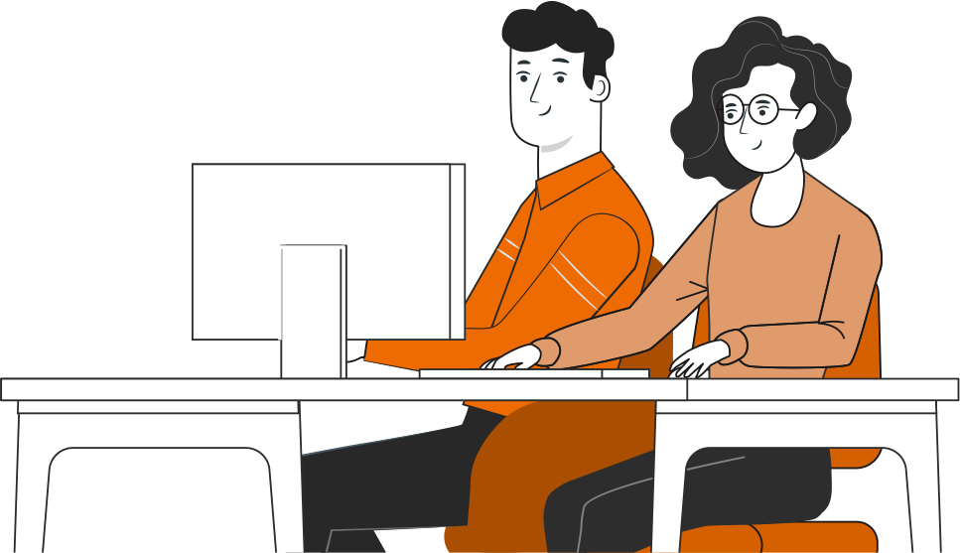
¡PRACTIQUEMOS!
11
ACTIVIDAD PRÁCTICA
CLIMA LABORAL
Ahora realizaremos una actividad práctica. Utiliza el archivo “Actividad Práctica 11” y sigue las instrucciones señaladas.
¡Éxito!
° Medio | Presentación

Slide 29


ANTES DE TERMINAR:
TICKET DE SALIDA
CLIMA LABORAL
¡No olvides contestar la Autoevaluación y entregar el Ticket de Salida!
¡Hasta la próxima!

